Slide 1



CHÀO MỪNG QUÝ THẦY CÔ
VỀ DỰ GIỜ THĂM LỚP
Môn Tiếng Việt lớp 3
Đọc: TẬP NẤU ĂN
Giáo viên: Đỗ Thị Hoài Phương
Lớp: 3B

Slide 2








KHỞI ĐỘNG

Slide 3

1. Luyện đọc

Slide 4


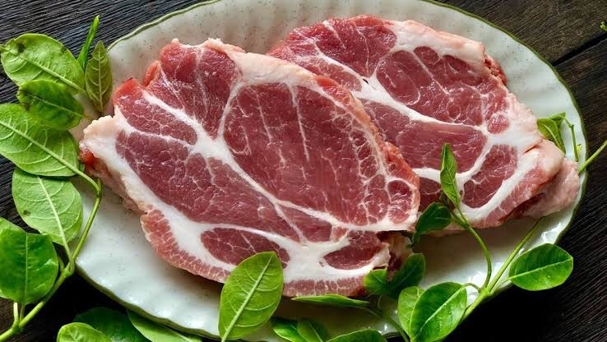
Luyện đọc từ khó
thịt nạc vai
Thịt nạc vai là phần thịt nằm ở vị trí vai heo nên có độ dai và giòn, chứa cả phần nạc lẫn mỡ

Slide 5

Luyện đọc từ khó
xay nhuyễn
quá trình nghiền nhỏ hoặc làm mịn các thành phần thực phẩm bằng cách sử dụng các công cụ như máy xay, máy nghiền hoặc máy xay nghiền.
hỗn hợp
hai hay nhiều chất trộn lẫn với nhau.

Slide 6
2. Tìm hiểu bài

Slide 7



Nội dung bài đọc:
Bạn nhỏ kể lại việc mình học nấu ăn trong hè và giới thiệu công thức một món ăn - món trứng đúc thịt.

Slide 8

Vận dụng

